Slide 1
Présentation Finale – P3
Par : Amazigh Abibsi, Raphael Bouchard, Charles Carignan, Édouard Denommée, Jeffrey Fisher, Marc-Antoine Houde et Sébastien Courtois

Slide 2
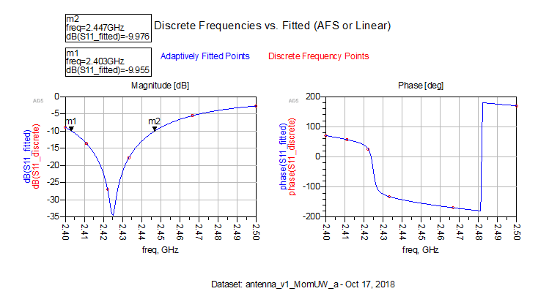
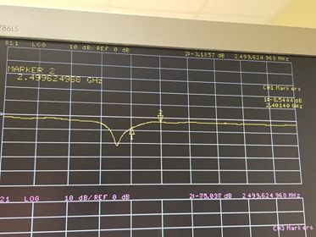
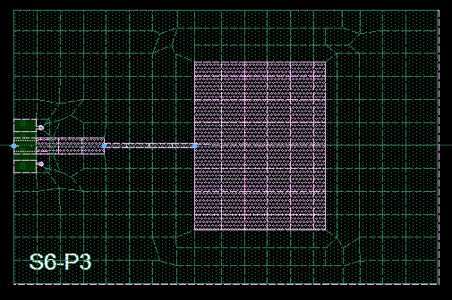
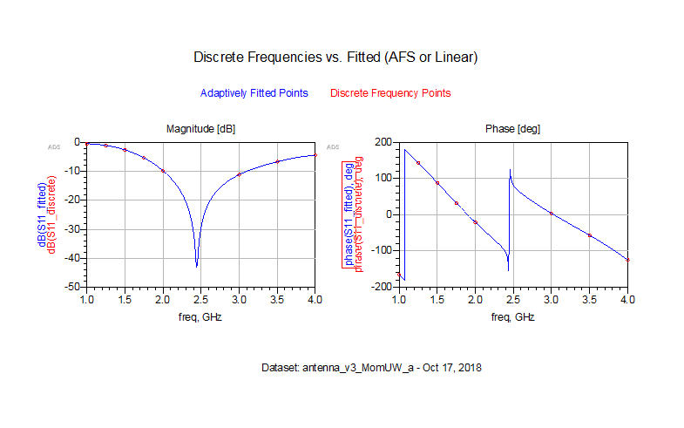
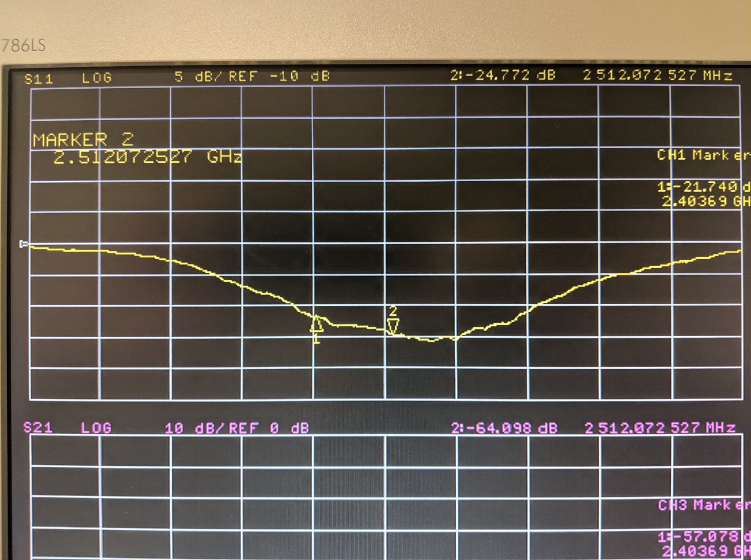
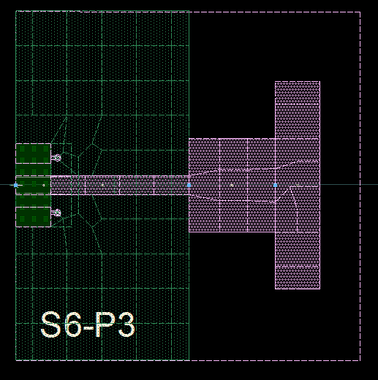
Antennes - Planaires
Temps d’adaptation avec ADS
Deux modèles différents par précaution
Gain dans la bande passante:
de -3,19dB à – 8,54dB
Gain dans la bande passante:
de -21,69dB à -24,92dB

Slide 3
Antennes - Planaires
APP 2:
Calculs des dimensions d’une antenne planaire
Utilisation d’ADS
APP 3:
Lignes de transmission
Adaptation d’impédance

Slide 4
Antenne

Slide 5
Chaîne RF

Slide 6
Modem Numérique

Slide 7
Protocole
Défis à relever:
Distinction des signaux pour chaque ruche
Reconnaissance des différentes commandes
Vérification de l’état des ruches

Slide 8
Protocole
Solutions:
Ajout d’un numéro d’identification pour chaque ruche. Chaque communication entre le serveur et une ruche contient le numéro pour différencier.
Assignation d’un caractère pour chaque commande.
Rétroaction des ruches lorsqu’une commande est envoyé.

Slide 9
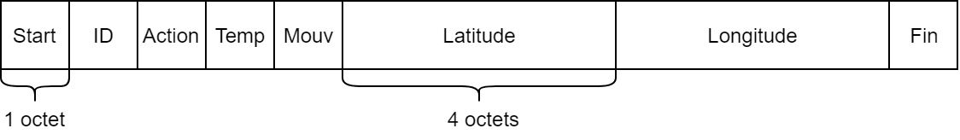
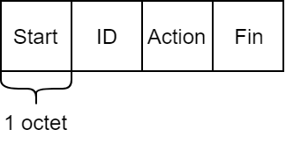
Protocole
Implémentation:
Communication Serveur -> Ruche:
Communication Ruche -> Serveur:

